Slide 1
Computación de Altas Prestaciones (HPC)
Parte 1b – OpenMP y MPI
Sistemas Operativos Avanzados Waldo A. Valiente

Slide 2

Agenda Clase 1
Arquitecturas.
Open MP. ←
MPI.
Cluster.
GRID.
Computación en la Nube.
Trabajo Práctico.
Notes:
Para continuar con la agenda de la clase de hoy, seguimos con el tema “nuevo”.

Slide 3
OpenMP
  Es…
    Abreviación de (Open Multi-Processing).
    Interfaz de programación.
    Son 3 componentes integrados al S.O.

Slide 4
OpenMP
Componentes
Directivas de compilador.
Bibliotecas de funciones.
Variables de entorno.

Slide 5
OpenMP
  Directivas de compilador (fork/Join):
    Crear región paralela.
    Serializar secciones de código.
    Dividir bloques de código entre thread.
    Sincronizar thread.
    Distribuir iteraciones.

Slide 6
OpenMP
  Bibliotecas de funciones:
    Fijar y usar el id thread.
    Consultar el id del padre y total de hermanos.
    Estado del bloque (si es paralelo y en que nivel).
    Administrar bloqueos y anidamientos.
    Sincronizar thread.

Slide 7
OpenMP
  Variables de Entorno:
    Fijar el número máximo de thread.
    Fijar el tamaño de stack por thread.
    Fijar afinidad de thread a procesadores.
    Planificación de thread.
    Administrar paralelismo anidado.

Slide 8
OpenMP
  No es una herramienta que brinda…
    La paralelización automática.
    El control al acceso a datos.
    La sincronización de E/S.
    La uniformidad por fabricantes.
    Paralelismo en entornos distribuidos.

Slide 9
OpenMP
  Objetivos de OpenMP
    Estandarización.
    Simple y Robusto.
    Fácil de usar.
    Portable.

Slide 10
OpenMP
Estructura de las Directivas
1 ”#pragma omp” Comienzo de la directivas OpenMP.
2 “nombre de la directiva” identifica la que se utilizara.
3 “parámetros” es opcional, no hay orden establecido.
4 “\n” nueva línea antes del bloque de código que aplica la directiva.
#pragma omp parallel private(numprocs, myid)
Notes:
Ejemplo de como se compone una directiva OpenMp

Slide 11

OpenMP
  OpenMP brinda
  – Paralelismo para resolver la Complejidad en el algoritmo

Slide 12
OpenMP
  Ejemplo directiva SECTION, programa secuencial
Programa
Fun
A
Fun
B
Fun
C
Fun
D
Fun
Fun
G
E
F
Ejecución en el tiempo

Slide 13
OpenMP
  Ejemplo directiva SECTION, programa paralelo
Fun
A
Fun
E
Programa
Master thread
Fun
B
Master thread
Fun
G
Fun
F
Fun
C
Fun
D
Ejecución en el tiempo
Notes:
Ejemplo grafico de como trabaja OpenMP, paralelizando funciones (Directiva section)

Slide 14
OpenMP
lastprivate( variables )
nowait
#pragma omp sections [ clause...] '/n'
private( variables )
firstprivate( variables )
reduction( operador : variables )
Notes:
Parámetros que soporta.

Slide 15

OpenMP
  OpenMP brinda
  – Paralelismo para solucionar el volumen de los datos

Slide 16
OpenMP
  Ejemplo directiva FOR, programa secuencial
Programa
for ( i=1 ; i < 6 ; i++ )
i=1
i=2
i=3
i=4
i=5
i=6
Ejecución en el tiempo

Slide 17
OpenMP
  Ejemplo directiva FOR, programa paralelo
i=1
i=5
Programa
Master thread
i=2
i=6
i=3
  ¿Por qué solo son 4 thread y no todos?
i=4
  Porque hay 4 núcleos reales.
Ejecución en el tiempo
Notes:
Ejemplo de como trabaja OpenMP, paralelizando el acceso a los datos.
El agrupamiento de 4, da cuenta de la limitación de este paradigma. Si se debía de iterar hasta 10.000.000, se transformaba en un bucle secuencial agrupado de 4 hilos.

Slide 18
OpenMP
  Ejemplo directiva REDUCE, programa secuencial
Programa
aux = 0;
for ( i=1 ; i < 6 ; i++ )
i=1
aux += …
i=2
aux += …
i=3
aux += …
i=4
aux += …
i=5
aux += …
i=6
aux += …
Ejecución en el tiempo
Notes:
Se utiliza la variable “aux” de auxiliar y en cada interacción se le escribe un valor.

Slide 19
OpenMP
  Ejemplo directiva REDUCE, programa paralelo
i=1
aux=2
Programa
i=5
aux=1
Master thread
i=2
aux=5
+
aux = 2
aux = 7
aux = 13
aux = 14
aux = 18
aux = 23
i=6
aux=4
i=3
aux=6
i=4
aux=5
Ejecución en el tiempo

Slide 20
OpenMP
  Ventajas:
  Es mas sencillo que utilizar thread posix.
  Los datos son compartidos rápida y uniformemente entre los hilos.
  Ofrece una perspectiva amigable para el programador.

Slide 21
OpenMP
  Desventajas:
  No es escalable.
  Es responsabilidad del programador la sincronización de regiones criticas.
  Resulta costoso construir computadoras y procesadores con mayor cantidad de hilos concurrentes.

Slide 22
Agenda Clase 1
Arquitecturas.
Open MP.
MPI. ←
Cluster.
GRID.
Computación en la Nube.
Trabajo Práctico.

Slide 23

MPI
  Es una especificación para los desarrolladores y usuarios de bibliotecas de pasaje de mensajes.

Slide 24

MPI
  OpenMPI es la biblioteca que representa la especificación MPI.
    Thread-safe.
    Open-Source.
    Desarrollada por consorcio de
    académicos, investigadores
    y compañías Software

Slide 25
MPI
#include <mpi.h>
Declaración variables
main() {
MPI_Init(…)
Bloque paralelo
MPI_ …
Bloque paralelo
MPI_Finalize()
}
  Esqueleto
  de
  programa
  MPI
Notes:
En el momento que el programa ejecuta la función MPI_init(), se transforma en una ejecución paralela e independiente distribuida en N nodos. La única forma de sincronizar o intercambiar datos para los programas es con las funciones de la librería (MPI_...)

Slide 26


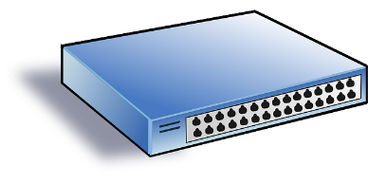
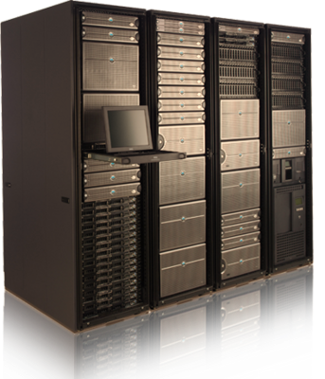
MPI
  MPI utiliza procesos pesados (no hilos) y cada uno representa a una tarea independiente, que ejecuta en un contexto formado por una o más computadoras.
P1
P14
P15
P16
P2
P3
P4
P5
P17
P18
P19
…
P6
P7
P10
P11
P98
P99
P8
P9
P12
P13
Notes:
En la función MPI_init() se debe especificar el archivo MPI_WORLD. Que define la topología que se utilizara para replicarse y ejecutarse dentro de la red. Con solo configurar más nodos al archivo el proceso logra sumar paralelismo.

Slide 27
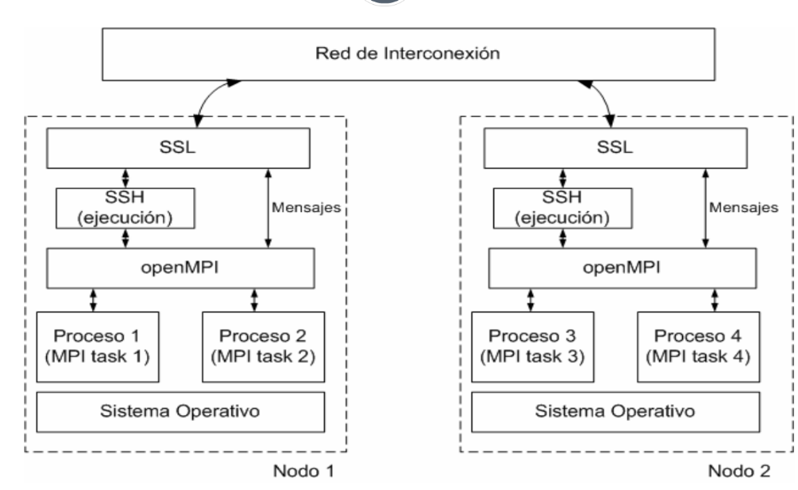
MPI
  o
  La comunicación por nodos se realiza por ssl.
  El programa paralelo debe existir en cada nodo.
Notes:
Los niveles de comunicación que garantiza el cifrado en la conexión y transporte de mensajes.

Slide 28
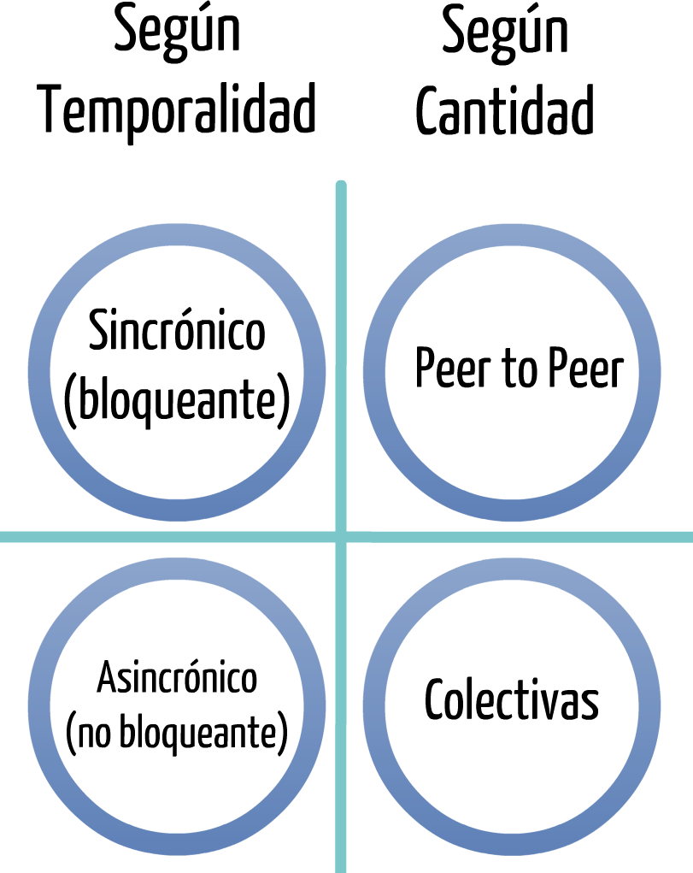
MPI
  o
  Comunicación por paso de mensajes
Notes:
Se enumeran distintos ejemplos de uso de las funciones y su comportamiento.

Slide 29
MPI
  Ejemplo mensajería Sincrónicas 1 a 1
P1
P2
P3
recv
send
send
recv
recv
send
recv
send

Slide 30
MPI
  Ejemplo mensajería Asincrónicas 1 a 1
P1
P2
P3
lrecv
lsend
lrecv
lsend
lsend
lrecv
lrecv
lsend

Slide 31
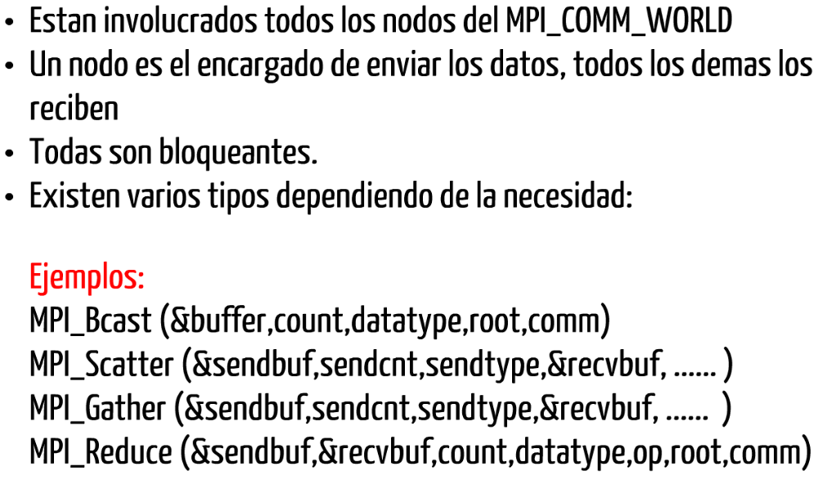
MPI
  Colectivas
  o

Slide 32
MPI
  o
  Ejemplo Mensajería Colectivas: Broacast
P1
P2
P3
P4
bcast
bcast
bcast
bcast
A
A
A
A

Slide 33
MPI
  o
  Ejemplo Mensajería Colectivas: Scatter
P1
P2
P3
P4
scatter
A
B
C
scatter
scatter
scatter
A
B
C

Slide 34
MPI
  o
  Ejemplo Mensajería Colectivas: Gather
P1
P2
P3
P4
gather
gather
1
2
1
gather
3
gather
2
3

Slide 35
MPI
  o
  Ejemplo Mensajería Colectivas: Reduction
P1
P2
P3
P4
reduce
1
reduce
reduce
2
reduce
3
1
3
6
+

Slide 36
MPI
  Ventajas:
  El poder de computo escala automáticamente con la cantidad de nodos.
  No se requiere coherencia para acceder a memoria.
  Es más rentable.

Slide 37
MPI
  Desventajas:
  El programador debe encargarse de comunicar los datos compartidos.
  Puede ser complicado usar estructuras de datos basados en memoria compartida.
  No se garantiza rendimiento uniforme entre nodos.

Slide 38
Agenda Clase 1
Arquitecturas.
Open MP.
MPI.
Cluster. ←
GRID.
Computación en la Nube.
Trabajo Práctico.
Notes:
A continuación, se realiza la mención de diferentes topologías en red de computadora.

Slide 39
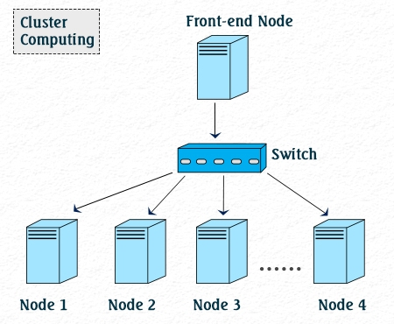
Cluster
  -Nodos Homogenios
  -SO único
  -Centralizado
  -Mejora rendimiento
  dedicando + recursos

Slide 40
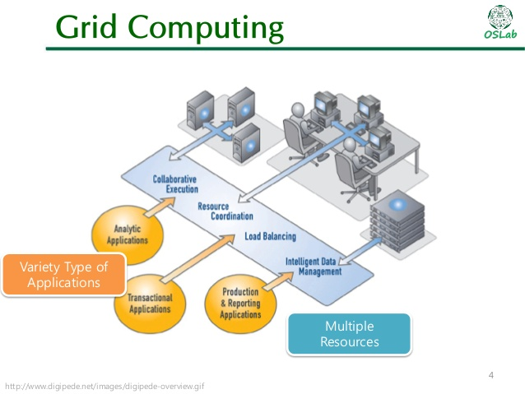
GRID
  -Heterogéneos
  -Múltiples SO.
  -Equipos dispersos.
  -Mejora el rendimiento compartiendo recursos sub-utilizados de otros equipos.

Slide 41
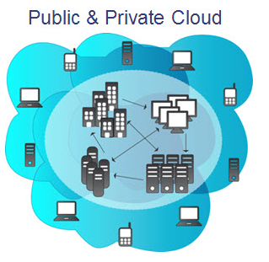
Computación en la Nube
  -Heterogenios y dispersos.
  -Esta orientado a Comercial / Servicio.
  -No colaborativo.
  -Se alquilan recursos.

Slide 42
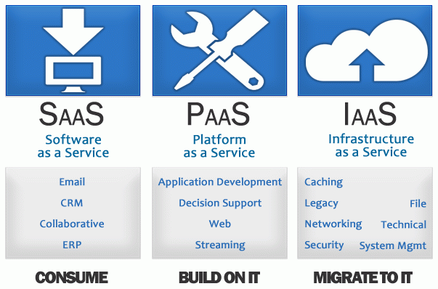
Computación en la Nube
  - Iaas
  Infraestructura as a service
  - Pass
  Plataformas as a service
  - Saas
  Software as a service

Slide 43
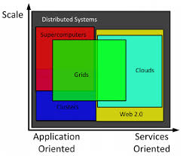
Computación en la Nube

Slide 44
Agenda Clase 1
Arquitecturas.
Open MP.
MPI.
Cluster.
GRID.
Computación en la Nube.
Trabajo Práctico. ←

Slide 45

Computación de Alto Rendimiento
  H.P.C.

Slide 46

Computación de Alto Rendimiento
  H.P.C.
  Open MP
  MPI
  GPGPU

Slide 47
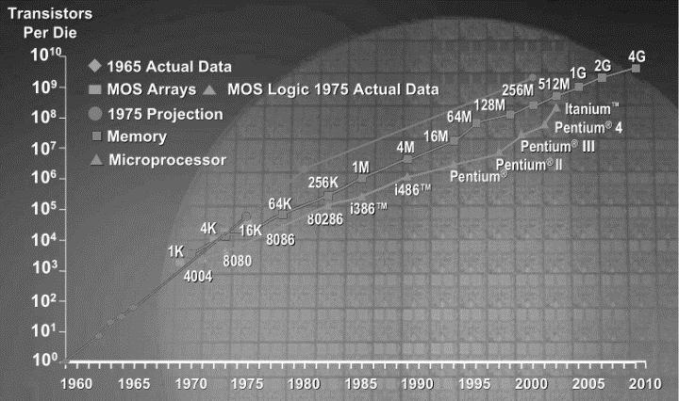

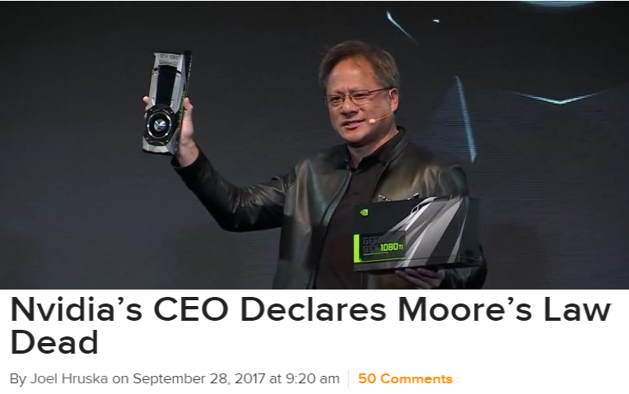
Ley Moore

Slide 48
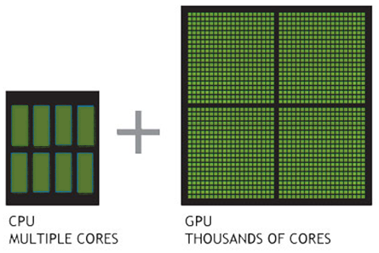

Computación de Alto Rendimiento
Continuará en la clase 2

Slide 49
Bibliografía
Tesis - “Verificación de Covering Arrays utilizando Supercomputación y Computación Grid” – Cap. 3.
Libro – “Introducción a la Computación Paralela” – Cap. 1,2.
Artículo- “Programación Paralela y Distribuida”.
Libro – “Introducción a las arquitecturas paralelas” – Md 1
http://www.openmp.org/mp-documents/openmp-4.5.pdf
https://www.mpi-forum.org/docs/mpi-3.1/mpi31-report.pdf
+ Libro - “Introducción a la programación paralela”
Notes:
Al parcial entran solo los capítulos indicados. Subida en Wikipedia de la cátedra. http://www.so-unlam.net.ar/wiki/index.php/PUBLICO:HPC

